Slide 1
Практическое занятия №11
Раздел: Очистка, нагрев вентиляционного воздуха и защита от шума
Тема: Подбор воздухонагревателей

Slide 2
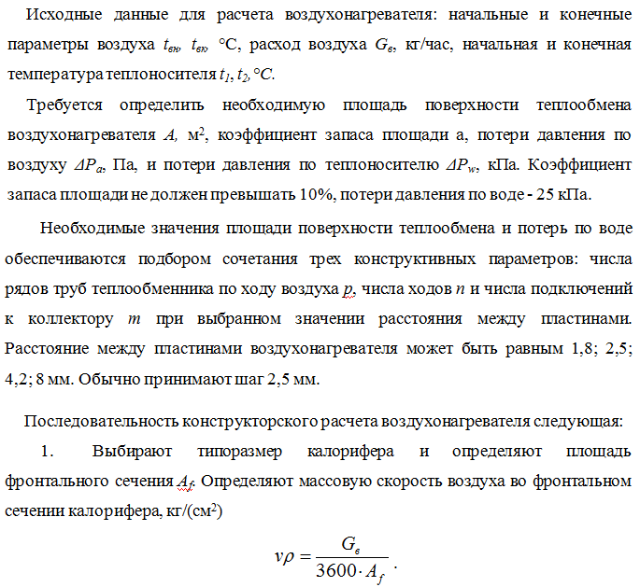
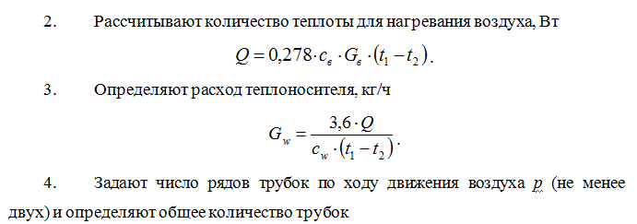
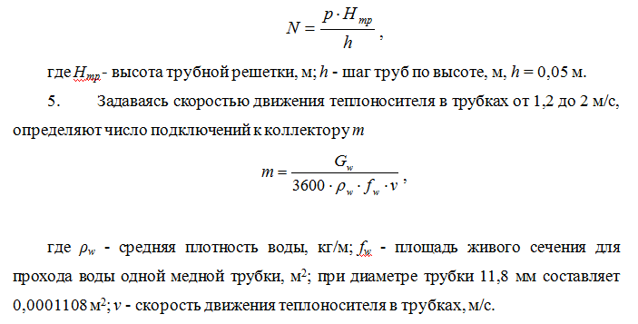
Методические указания к решению задач (Занятие 11)

Slide 3
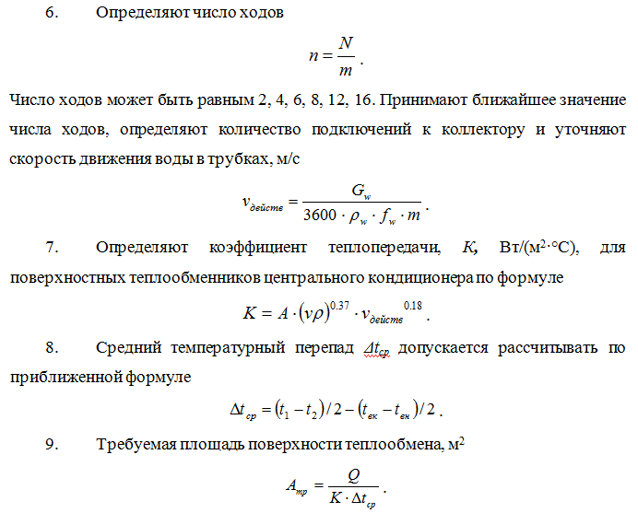
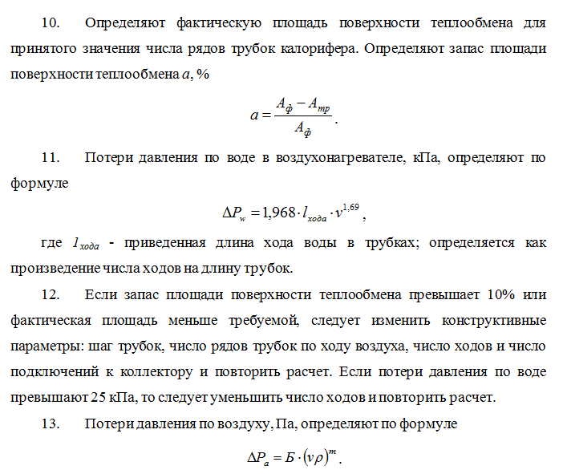
Методические указания к решению задач (Занятие 11)

Slide 4
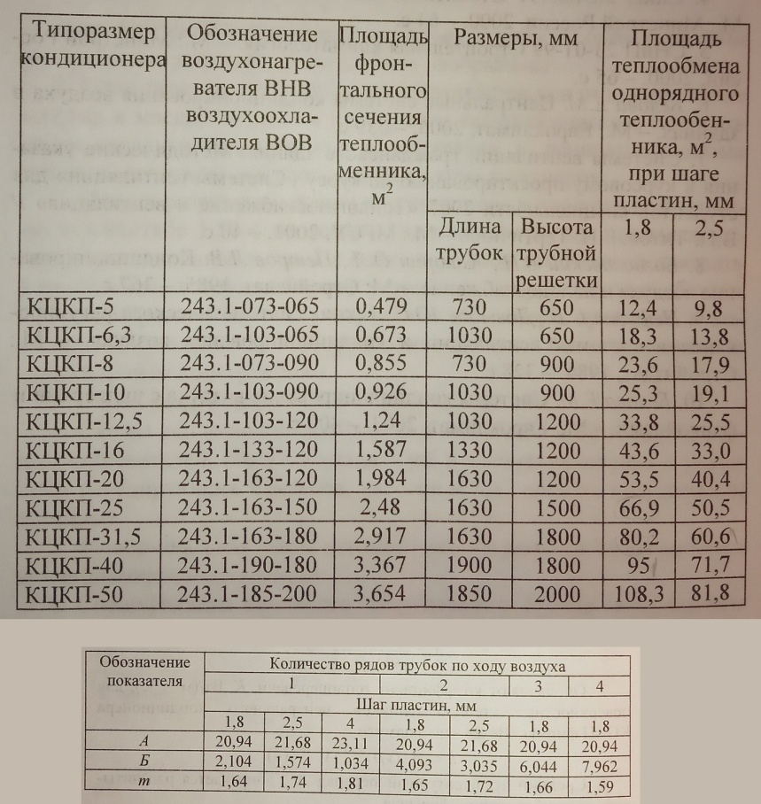
Методические указания к решению задач (Занятие 11)

Slide 5
Условие типовой задачи (Занятие 11)
Подобрать калорифер приточной установки, если t_{вн}=-28°С, t_{вк}=20°С, t₁=90°С, t₂=70°С, G_{в}=5000, кг/час. В ответ вывести требуемую площадь, потери по воде (кПа) и потери по воздуху (Па).
Варианты ответов:
20.35, 20.6, 18.3
10.45, 12.12, 8.1
26.6, 20.85, 10.6
10.3, 16.09, 28.89
17.33, 12.3, 158.3
Правильный ответ:
26.6, 20.85, 10.6

Slide 6
Подсказка (Занятие 11)
В случае получения неправильного ответа следует:
проверить правильность выбора данных из таблицы. Пересчитать нули в малых числах и т.д.
внимательно проверить вычисления, при необходимости воспользоваться таблицами Excel или другими средствами автоматизации расчётов.

Slide 7
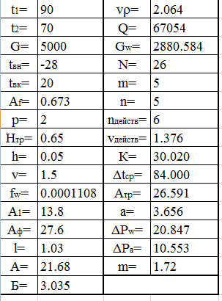
Полное решение задачи (Занятие 11)
Расчёт выполняется по формулам. При необходимости делается пересчёт с другими параметрами нагревателя. Результаты сведены в таблицу.

Slide 8
Задания для самостоятельного решения (Занятие11)
Подобрать калорифер приточной установки, если t_{вн}=-33°С, t_{вк}=18°С, t₁=90°С, t₂=70°С, G_{в}=3600, кг/час. В ответ вывести требуемую площадь, потери по воде (кПа) и потери по воздуху (Па).

